Slide 1
Pythonではじめる ポートフォリオ最適化
Yoshi
2017/10/25

Slide 2
ポートフォリオ（資産配分） どう決める？
・モダン・ポートフォリオ理論：分散投資に関する理論
H.M.Markowitz (1952) “Portfolio Selection”
・ポートフォリオとは，金融資産の組み合わせのこと
・分散投資とは，リターンの相関の低い金融資産に分散して資産配分することでリスクを小さくできるという方法
ノーベル経済学賞を取った金融工学の創始者的人物

Slide 3





リターン（収益率）とは
リターン（収益率）
確率0.5
$${\tilde{P}}_{1}=12000$$
$$\tilde{r}=\frac{12000−10000}{10000}=0.2=20\%$$
？
価格
$$P_{0}=10000$$
$$\tilde{r}=\frac{9000−10000}{10000}=−0.1=−10\%$$
確率0.5
$${\tilde{P}}_{1}=9000$$
期待リターン$E\left[\tilde{r}\right]=0.5×20\%+0.5×\left(−10\%\right)=10\%$
実際には期待リターンの予測はものすごく難しい（＊今回のテーマではない）
→今回はとりあえずリターンの時系列データ平均を用いる

Slide 4
リスクとは
リスクが大きい
・分散（ばらつきの大きさ）がリスクと考える
・分散のルートを取ったものが標準偏差
・標準偏差は金融の分野ではボラティリティとも言う
今回は過去の時系列データの不偏分散・共分散を推計値として用いる
→分散・共分散も予測は難しいが，期待リターンと比べるとわりとよい予測になる
リスクが小さい
下振れをリスクとするVaRやCVaRなどもある
→今回は扱わない

Slide 5

ちなみに，シャープレシオとは
$シャープレシオ=\frac{リターン−リスクフリーレート}{標準偏差}$
・リスクフリーレートとはリスク無しで得られるリターン
（預金の金利も広義のリスクフリーレート）
・シャープレシオが高いほどよい資産と言える．
・今回はリスクフリーレートは０として計算しています．

Slide 6
例：４種類の投資信託への資産配分
まず，国内株式，国内債券，外国株式，外国債券の4つの資産のインデックスに連動する投資信託への資産配分を考えます．
事前にこれらの資産の時系列データから週次のリターンの平均と共分散行列を計算しておきます．
 | 国内株式 | 国内債券 | 外国株式 | 外国債券
期待リターン | 0.001487 | 0.000283 | 0.001905 | 0.000723
標準偏差 | 0.028196 | 0.002913 | 0.029712 | 0.011765
シャープレシオ | 0.052738 | 0.097154 | 0.064116 | 0.061454

Slide 7
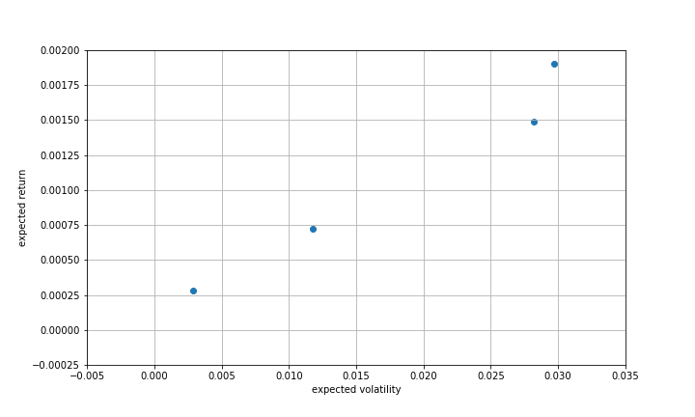
matplotlibで各資産のリターンとリスクをプロットしてみる
外国株式
外国債券
リターン
国内株式
国内債券
リスク
Notes:
外国株式は為替ヘッジあり？なし？

Slide 8
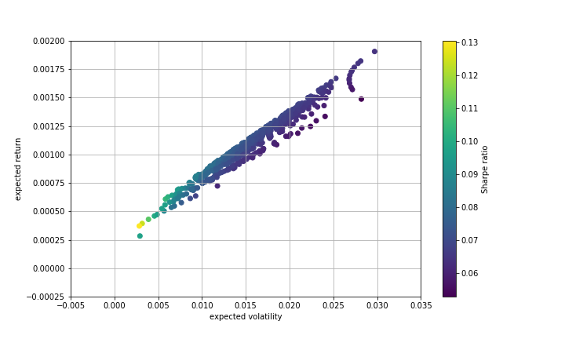
投信への資産配分をどう決める？ matplotlibでリスクとリターンの組み合わせをプロットしてみる
投資比率のパターンをたくさん作り，ポートフォリオの期待リターンと標準偏差を計算しプロットします．(パターンはitertoolsで作成)
左上程良いポートフォリオで，だいたい良さそうなポートフォリオがわかります．
→資産配分が知りたい
＊ポートフォリオとは、資産（株式投資信託、債券投資信託、不動産投資信託など）の組み合わせのこと
Notes:
パターンはpythonのitertoolで作っています．

Slide 9
H.M.Markowitzの平均・分散モデル
目的関数：ポートフォリオの分散
制約条件：ポートフォリオの期待リターンが目標リターン以上
投資比率（決定変数）の和＝1
空売り禁止（決定変数の下限）制約（DCに空売りはない）
＊決定変数：投資比率
目的関数は2次関数、制約条件は線形なので、2次計画問題に定式化できる

Slide 10

H.M.Markowitzの平均・分散モデル ２次計画問題に定式化
目的関数：ポートフォリオの分散最小化
制約条件：ポートフォリオの期待リターンが目標リターン以上
投資比率（決定変数）の和＝1
空売り禁止（決定変数の下限）制約
＊決定変数：投資比率
$\underset{}{minimize}{ x^{T}Var\left[\tilde{r}\right]x}$ …ポートフォリオの分散最小化
subject to $\sum_{i=1}^{n}{E\left[{\tilde{r}}_{i}\right]x_{i}}≥r_{G}$ …ポートフォリオの期待リターンが目標以上
$\sum_{i=1}^{n}{x_{i}=1}$ …投資比率の和が１
$x_{i} ≥0 (i=1,2,⋯,n)$ …下限制約 （DCに空売りはない）
2次計画問題
Notes:
ここから少し数式が出てくるので，コードさえ使えればいいという方は，軽く聞き流してください．

Slide 11
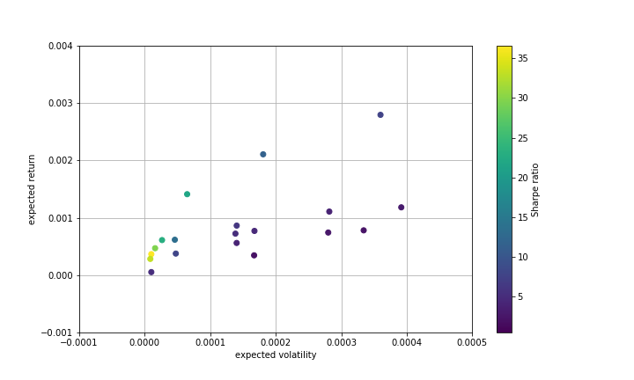
2次計画問題をscipyで解く
Scipyのオプティマイザーのmethod='SLSQP'で２次計画問題を解くことができます．
今回は
とあるDCが対象としている
資産のうち33個の資産への
投資比率を決定します．

Slide 12

2次計画問題をscipyで解く
まずはインポート
scipy.optimize.minimize()の引数
引数 | 内容 | 型
fun | 目的関数 | 関数
x0 | 初期解 | ndarray などシーケンス
method | ソルバー | 'SLSQP':逐次最小二乗法
bounds | 上下限制約 | tupleのシーケンス
constraints | 制約条件 | dict または dictのシーケンス

Slide 13

2次計画問題をscipyで解く ①目的関数
目的関数はポートフォリオの分散なので，
引数はweights（投資比率）です．

Slide 14

2次計画問題をscipyで解く ②初期解
・今回は各資産への投資比率が$\frac{1}{n}$となるように資産数分の初期解をリストとして生成します．
・なお，初期解は実行可能でなくても構いません．

Slide 15

2次計画問題をscipyで解く ③上下限制約
上下限制約：各決定変数の（最小，最大）の組を決定変数の数分並べたシーケンスとして定義する．DCの場合、基本的には，空売りなしの制約として下限０を設定する．上限はないのでNone．

Slide 16
2次計画問題をscipyで解く ④制約条件
制約条件は，
・‘type’に‘eq’を指定すると等式制約で、‘fun’に左辺=0となる関数を定義します．
・ ‘type’に‘ineq’を指定すると不等式制約で、‘fun’は左辺>=0となる関数を定義します．(なお，目標リターンは自分で決めます．)
平均・分散モデルでは等式制約として投資比率の和が１となる制約、不等式制約としてポートフォリオのリターンが目標リターン以上となる制約を加えます．

Slide 17
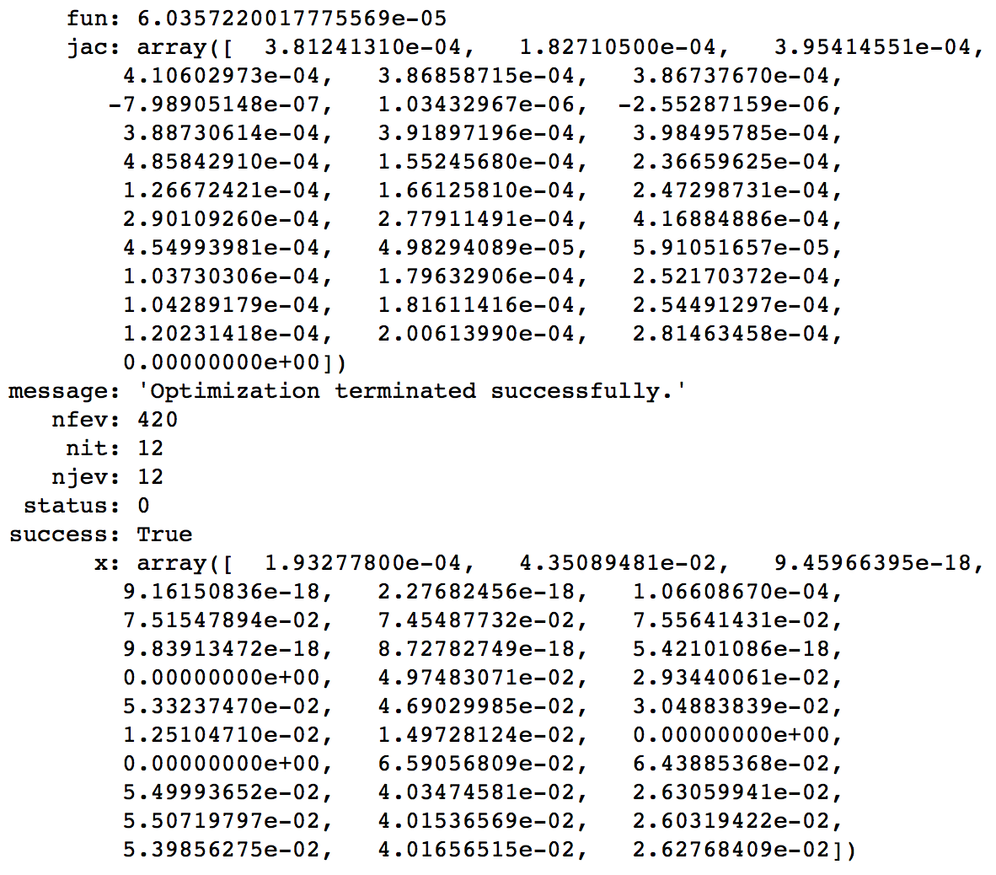


2次計画問題をscipyで解く 最適化実行！
最適化
最適解を確認
最適値を確認

Slide 18
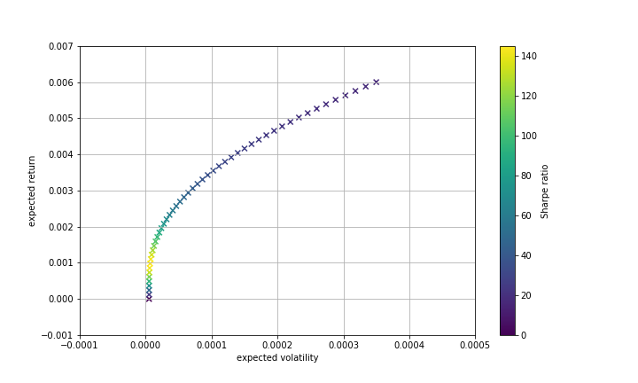
効率的フロンティアを描いてみよう
効率的フロンティアとは・・・
・簡単に言うと，これ以上，左上にいけないリスク・リターンの組み合わせをプロットしたもの
・同じリターンではリスクが最小に，同じリスクではリターンが最大になるようなリスク・リターンの組み合わせの点を結んだ曲線
・リスク・リターンの予測が正確であれば，効率的フロンティア上の資産配分を行うのが合理的
Notes:
最適化できるようになったら，次のステップは目標リターンを動かして効率的フロンティアを描くこと

Slide 19
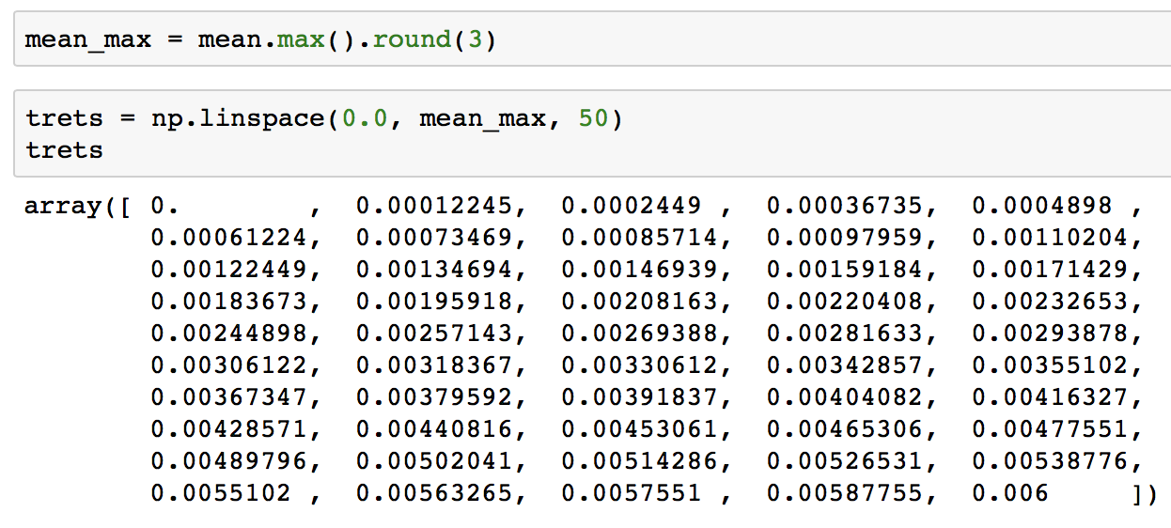
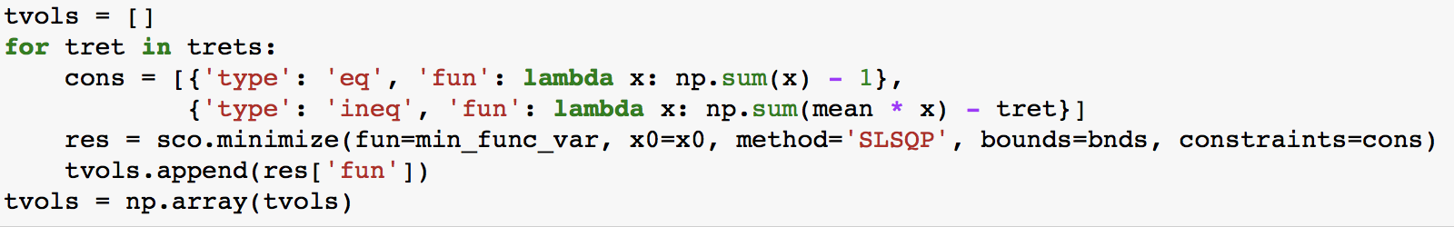
2次計画問題をscipyで解く 目標リターンを変えて効率的フロンティアを描く
目標リターン（下の例では，tret）動かす

Slide 20
効率的フロンティア！！

Slide 21
最適化のライブラリについて 〜リスク尺度，最適化問題，ライブラリ〜
分散
シャープレシオ
２次計画問題
Scipy
CVXOPT
など
CVaR
線形計画問題
Pulp
など

Slide 22

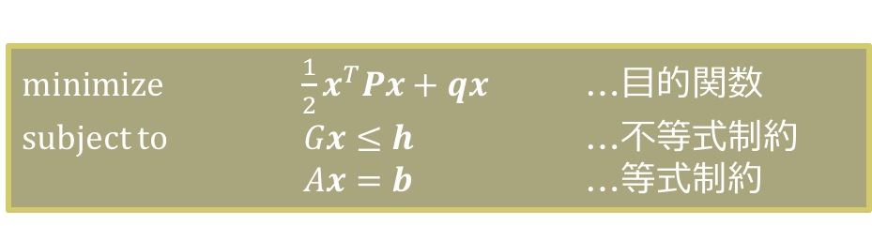

比較〜2次計画問題をCVXOPTで解く〜
まずはインポート
cvxopt.solvers.qp()の引数
$\underset{}{minimize}{ \frac{1}{2}x^{T}Px+qx}$ …目的関数
subject to $Gx≤h$ …不等式制約
$Ax=b$ …等式制約
$P,q,G,h,A,b$は
cvxopt.matrix型にする．
式変形が必要なので，
Scipyより面倒

Slide 23
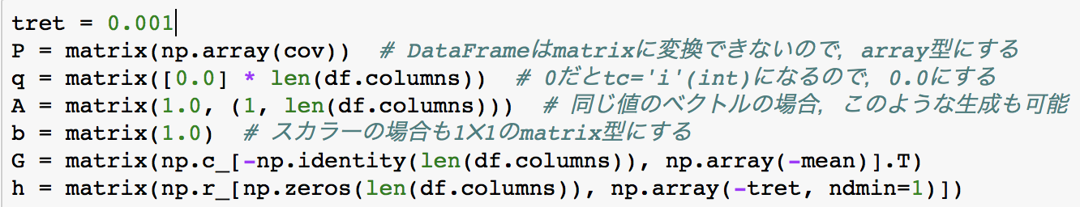

2次計画問題をCVXOPTで解く
引数を作ってあげる
$\underset{}{minimize}{ \frac{1}{2}x^{T}Px+qx}$ …目的関数
subject to $Gx≤h$ …不等式制約
$Ax=b$ …等式制約

Slide 24
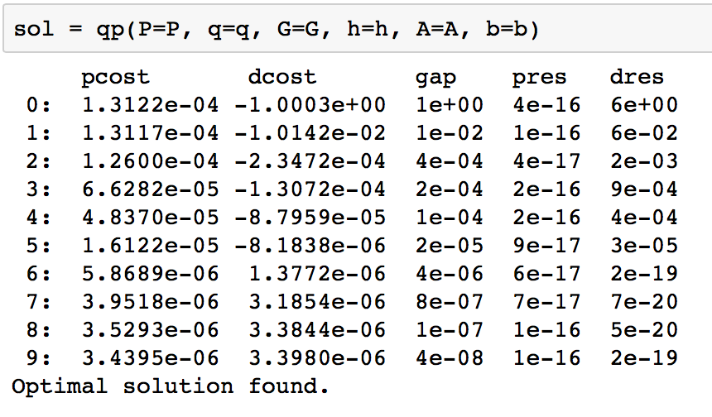
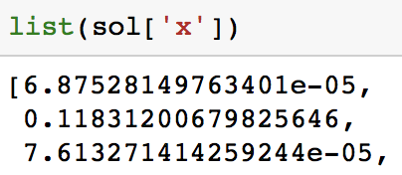
2次計画問題をCVXOPTで解く 最適化実行！
あとは解くだけ

Slide 25

2次計画問題をCVXOPTで解く 効率的フロンティア
・Scipyと(ほぼ)同じ結果

Slide 26
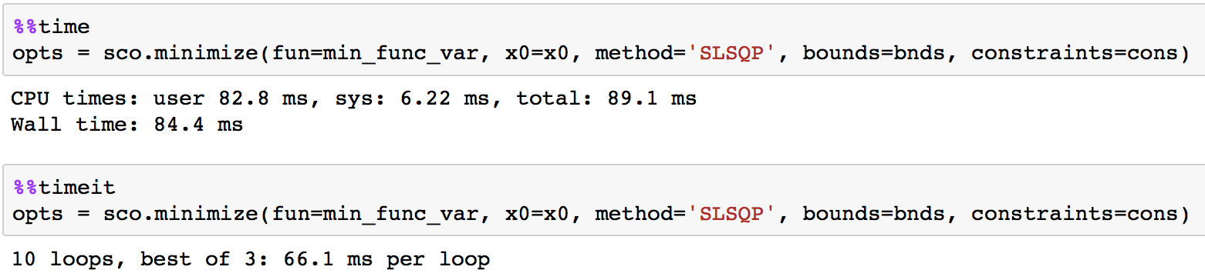
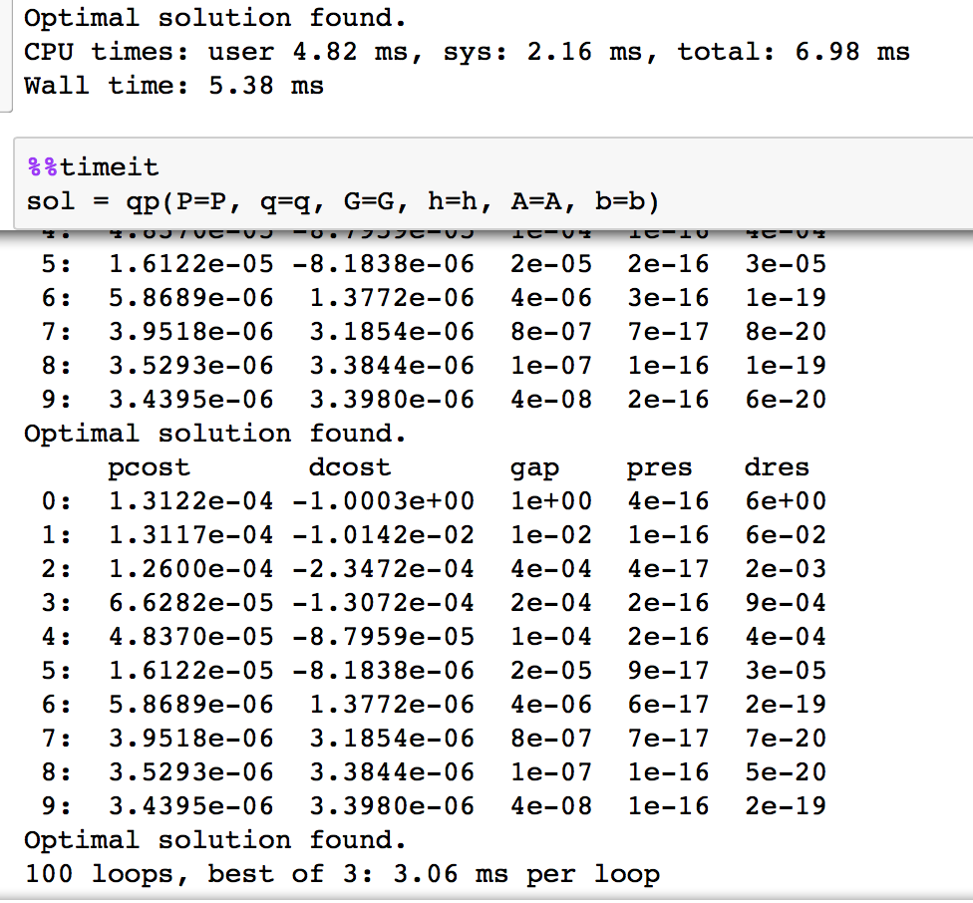
ScipyとCVXOPTの実行時間比較
 | Scipy | CVXOPT
%%time | 89.1ms | 6.98ms
%%timeit | 66.1ms | 3.06ms
・CVXOPTのほうが圧倒的に速い
・ミリ秒単位の違いなので，手軽さならScipy

Slide 27
補足：リターンが小さいor 相関が大きいとき

Slide 28
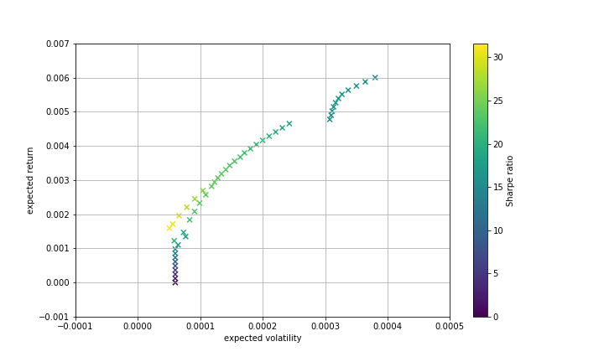
効率的フロンティア！・・・ ・・・きれいな曲線にならない…
きれいな曲線にならない

Slide 29
はまったこと （ Scipy使った最適化のはまり所）
週次のリターンは小さいため，リターンの分散・共分散が非常に小さくなる．最適化のアルゴリズムの際の逆行列計算のどこかで計算がうまくいかず，正確な解が求められていないと思われる．
→そのうちちゃんと調べます・・・

Slide 30

とりあえずの対処法
目的関数を定数倍しても最適解は変わらないので，目的関数を1000倍してみる
リターンが10⁻³オーダーなので，それくらい掛ければいいんじゃないかという感覚ｗ

